Slide 1
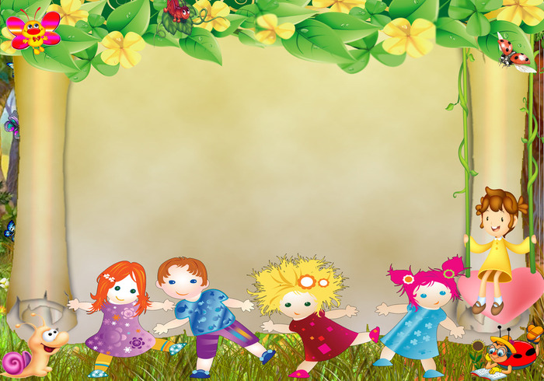
МУНИЦИПАЛЬНОЕ БЮДЖЕТНОЕ ДОШКОЛЬНОЕ ОБРАЗОВАТЕЛЬНОЕ УЧРЕЖДЕНИЕ
«Детский сад общеразвивающего вида №75»
Серия интерактивных игр на тему:
«ДАВАЙ ДРУЖИТЬ»
в рамках творческой группы МБДОУ «ДСОВ №75»
Разработал:
педагог-психолог
Горбовская А.Ю.
Братск, 2015

Slide 2
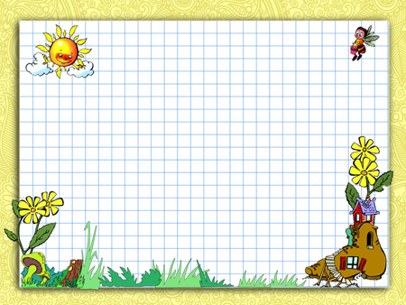
Период дошкольного возраста является сенситивным для формирования
социальных, ценностных и поведенческих норм и навыков. Осваивая
социальное пространство, накапливая определённые знания о нормах и
правилах поведения в обществе, дошкольник ещё долго не осознаёт их
значение. Серия игр «Давай дружить» способствует проявлению в поведении
нравственных качеств (доброжелательность, отзывчивость, чуткость, внимательность и т.д.) и
коммуникативных навыков (умения организовать общение, дружно играть, делиться игрушками,
согласовывать свои действия, справедливо разрешать споры, самостоятельно разрешать возникающие конфликтные ситуации между сверстниками, договариваться, сотрудничать и пр.)
Цель: приобщение к элементарным общепринятым нормам и правилам
взаимодействия со сверстниками; формирование представлений о
дружбе; развитие социально-нравственных качеств личности
детей дошкольного возраста посредством интерактивных игр.
Задачи: - формировать осознанное восприятие и осмысление понятия «дружба»;
- побуждать к проявлениям доброты, внимания, заботы, помощи;
- содействовать освоению категорий социальных отношений,
а так же усвоению дошкольником этических норм, социально
одобряемых образцов поведения;
- повышать коммуникативные способности дошкольников;
- развивать способность осуществлять выбор способов
общения.

Slide 3
Уважаемые педагоги!
В ходе игры наводите, пожалуйста курсор строго на надпись
или картинку, обращая внимание на то, чтобы курсор видоизме-
нился (появилась рука). После этого щёлкните левой кнопкой
мыши по выбранному объекту. Смена слайда производится
при нажатии стрелок «вверх» и «вниз».
Дошкольники, не умеющие читать, могут ориентироваться
по цветам блоков с текстом.
В случае, если вы (или ребёнок, при самостоятельном
выполнении заданий) по ошибке нажали не на тот
объект, то он, так же, как и неправильно выбранный
ответ, исчезнет.
В игре «О дружбе и друзьях» первое
задание (объяснение значения фраз)
может строиться в форме беседы
или рассуждения.

